Slide 1
Primärvårdens Utbildnings och Forsknings Fond PUFF Birgitta Sigvant Forskning och utbildningschef Region Värmland

Slide 2

Regionens uppdrag om forskning
2 § Regioner och kommuner ska medverka vid finansiering, planering och genomförande av dels kliniskt forskningsarbete på hälso- och sjukvårdens område, dels folkhälsovetenskapligt forskningsarbete.
Lag (2019:973)

Slide 3
13 a kap. Primärvårdens grunduppdrag
1 § Regioner och kommuner ska inom ramen för verksamhet som utgör primärvård särskilt
1. tillhandahålla de hälso- och sjukvårdstjänster som krävs för att tillgodose vanligt förekommande vårdbehov,
2. se till att vården är lätt tillgänglig,
3. tillhandahålla förebyggande insatser utifrån såväl befolkningens behov som patientens individuella behov och förutsättningar,
4. tillhandahålla rehabiliterande insatser utifrån patientens individuella behov och förutsättningar,
5. samordna olika insatser för patienten i de fall det är mest ändamålsenligt att samordningen sker inom primärvården, och
6. möjliggöra medverkan vid genomförande av forskningsarbete.
Lag (2023:37).
Region Värmlands Krav och Kvalitetsbok
Vårdcentralerna ska aktivt samverka med CKFU och stimulera medarbetarna till att bedriva FoU-verksamhet
Region Värmland kommer ställa krav på att varje vårdcentral någon gång under en lämplig tidsperiod genomför ett innovationsarbete kring någon utmaning eller ett problem som användare av vårdcentralens tjänster upplever. Vårdcentralerna kommer samlas för att delge varandra insikter och resultat av innovationsarbetena.

Slide 4
Forskning i primärvården (PV)
Primärvården sköter >50% av alla besök inom hälso och sjukvården
Patienterna finns där (70%)
< 4% av de som avlägger PhD är inom allmän medicin.
<10% av FoU medel tilldelas PV
Läkartidningen 44-45/2020

Slide 5
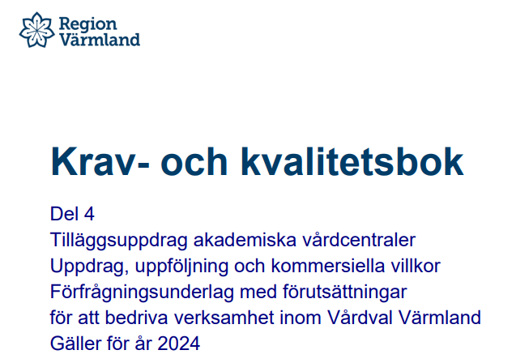
Bakgrund Akademisk vårdcentral
Syfte:
Kompetensutveckling för medarbetare och handledning av studenter. Sammanföra verksamhetsförlagd utbildning med fortbildning,
patientnära forskning och utveckling
Enligt hälso- och sjukvårdslagen är varje region skyldig att organisera primärvården i ett vårdvalssystem som ger medborgarna rätt att välja mellan olika utförare i primärvården. Inom ett vårdval behövs därför en konkurrensneutral modell som ökar möjligheter till klinisk forskning,

Slide 6
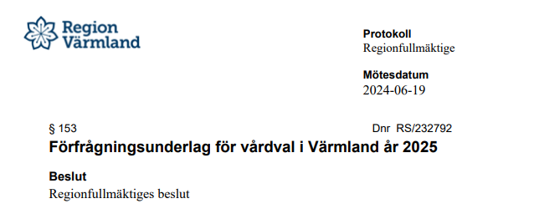

Slide 7
Möjligheter
Studenten
Patienten
Forskare/
handledaren
Region
Värmland/
medarbetaren
Kunskapsutveckling / kvalitetsuppföljning
Kompetensförsörjning som säkrar framtidens vård
Attraktiv arbetsplats med möjlighet till karriärs utveckling för alla personal kategorier
Breda patientunderlaget för forskning
Ökad möjlighet för värmlänningen att delta i kliniska prövningar
Stärka lärandemiljöer

Slide 8
Utmaningar
Saknats samordning och struktur
Vårdproduktion i fokus
Svag forskningstradition
Inget som efterfrågats eller belönats

Slide 9
Från beslut till verkstad vad behövs?
Verksamhetschefers stöd!

Slide 10
Organisation och resurs
Vårdval- finansiering
CKFU- stöd
Forskningsledare, forskningsstöd, chef för utbildningsläkare, studierektorer, kliniska lektorer och adjunkter
Allmän medicin- verkstad
Cirka 30 vårdcentraler

Slide 11
Från beslut till verkstad vad behövs?
A. Formera kriterier för att söka medel
B. Ansökningsförfarande
C. Bedömargrupp

Slide 12
Förslag A. Sökbara projekt
1. Forskningsprojekt som utgår från allmän medicin
(forskare, forskningsstödjande personal och/eller studiedeltagare)
2. Kvalitetsuppföljning/kvalitetsutveckling inom allmän medicin
3. Utbildningsinsatser (utöver grunduppdrag tex utökat studentmottagande, pedagogiska insatser som tex interprofessionellt lärande)
4. Fortbildning inom forskning och utbildning (tex Good Clinical Practice-kurs)

Slide 13
B. Ansökning
Sökande ska vara anställd inom RV på minst 30%
Ansökningsperiod: löpande
Ansökan sker via Research WEB (befintligt system)
Forskningsprojekt ska registreras i Projekt databasen (finns idag)
Årlig uppföljning

Slide 14
C. Bedömargrupp
A. För ansökningar för årliga RV medel för projekt inom allmän medicin görs bedömningar av befintligt forskningsråd
B. För övriga ansökningar:
Verksamhetsföreträdare inom primärvård (PV)
Medarbetare inom PV med vetenskaplig/pedagogisk kompetens (forskningsledare)
Annan kompetens adjungeras in vb (tex klinisk lektor, studierektor)

Slide 15
Resurser
Forskningsledare
(Maaike Giezeman, Louise Emilsson)
Medel
CKFU

Slide 16
To do
Information på All möten, nätverksträffar, APT mm (Maaike, Louise)
Finansieringsmodell (Controller, HR?)
Research WEB (CKFU)

